Slide 1
D2 HL-LHC Position du cryo-assemblage D2 sur banc C2 & Fermeture vide isolation
PERRET Ph. 14/01/2020
Mis à jour: 15/04/2020

Slide 2
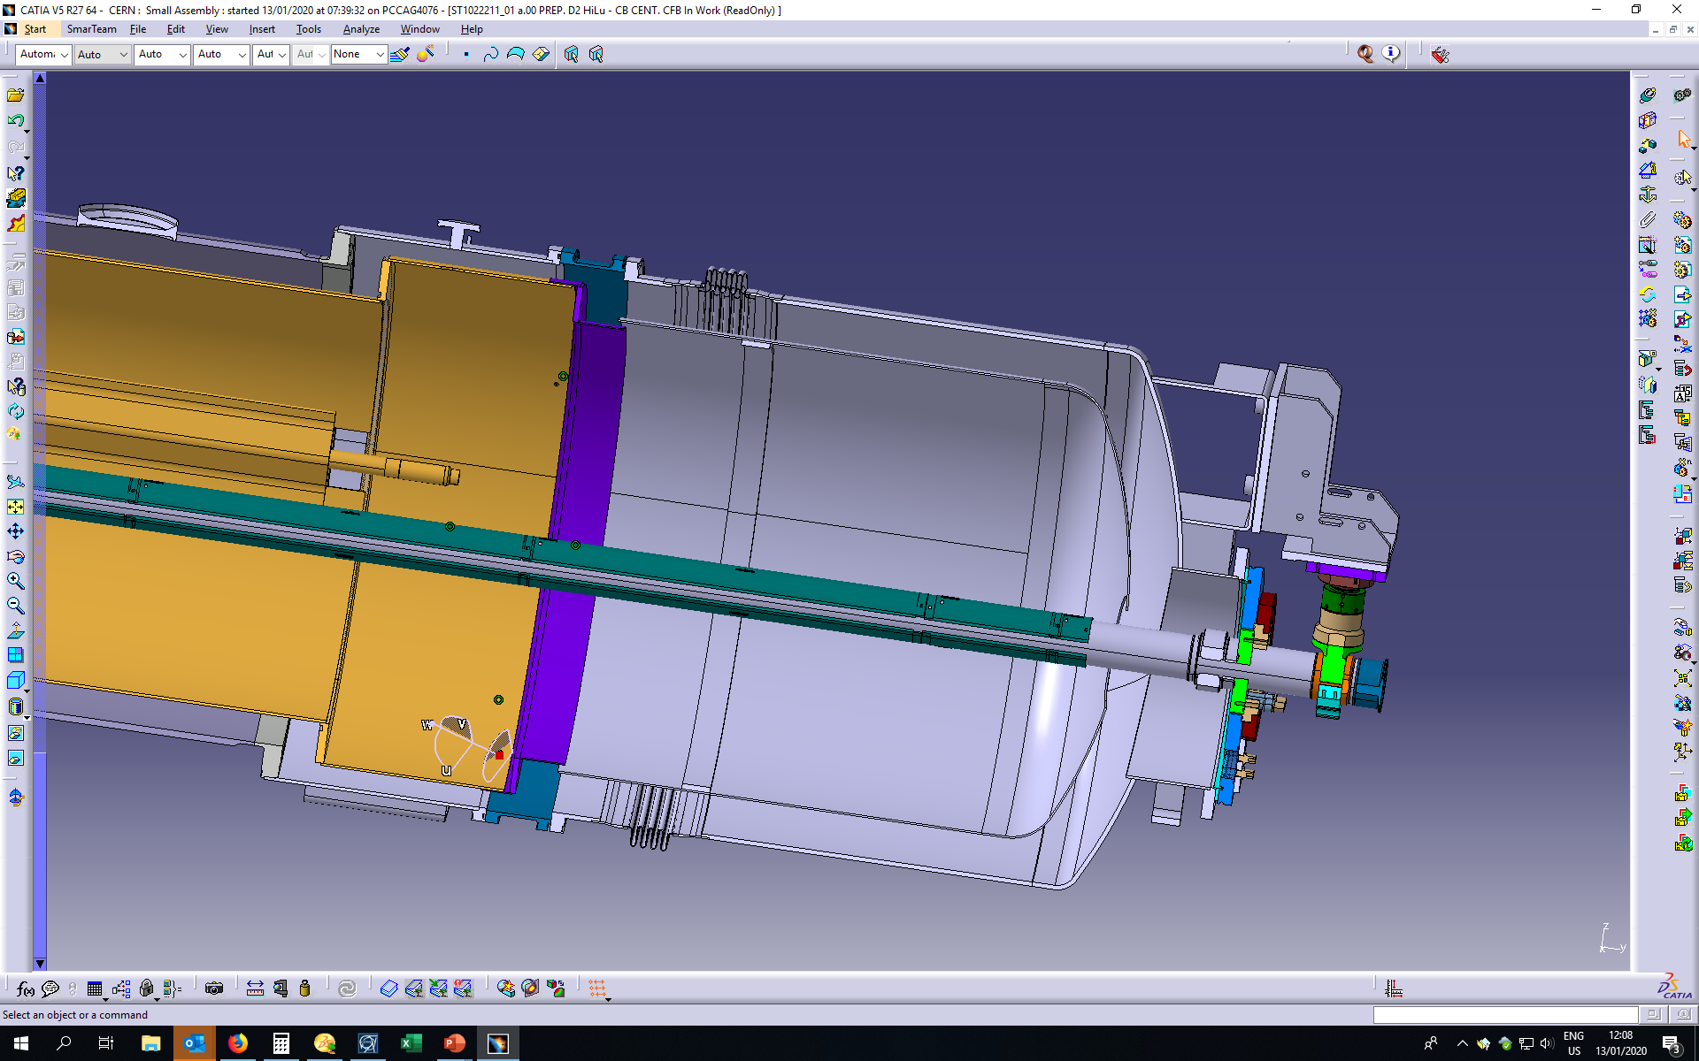
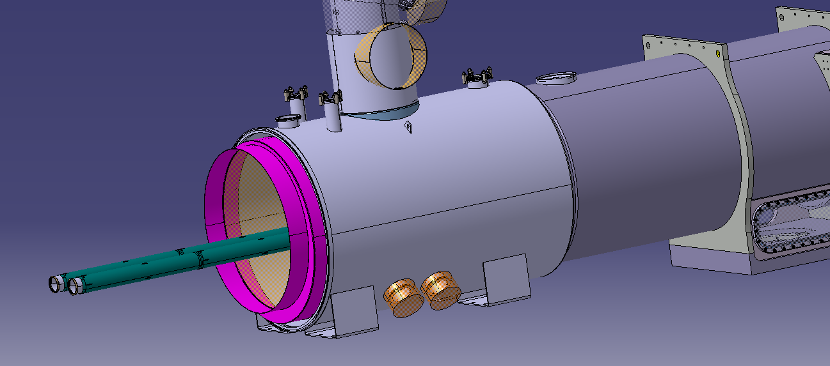
PREP. D2 HL-LHC - V2 - ST1228471_01
Coté MRB:
Ecran Ø938 (nouveau)
LHCMMQBRS0008
Rallonge L=115 mm
LHCMMQBH0140, nbre = 2
Coté MRB:
Ecran excentré Ø938 (nouveau)
LHCMMQBRS0007

Slide 3
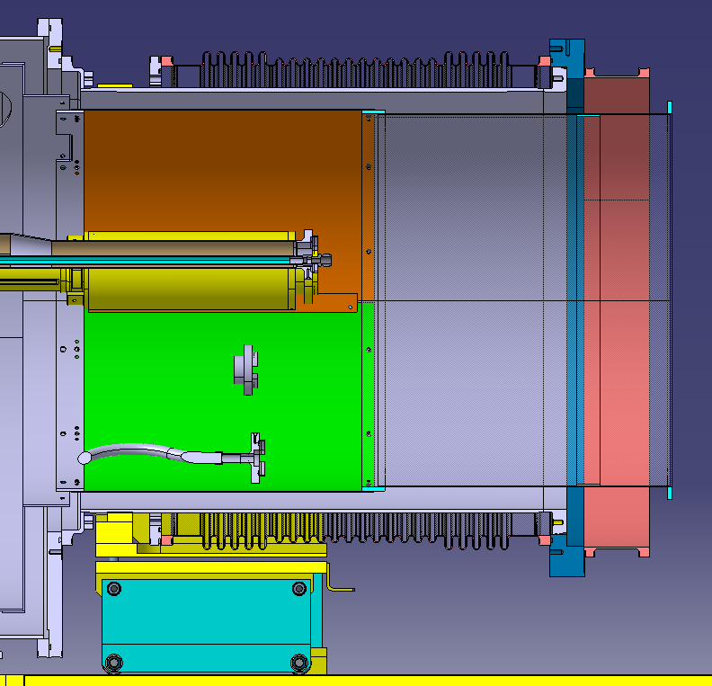
Préparation banc, zone connexion
ST1228470_01
ENSEMBLE SOUFLET LG 840 MM
LHCQQB_A0011
Bride CFB tournée de 180°
Rallonge - L = 143 mm
LHCMMQBR0020
Réduction écran
LHCMMQD_0225
Demi-écran
LHCMMQD_0233
THERMAL SCREEN - V2 - D2 HL-LHC
LHCMMQBRS0006
Rallonge manchette L= 1060
LHCMMQQXF0017
Ensemble chariot
LHCMMQQX0019
OFF-CENTERED FLANGE - H = 26
LHCMMQBRS0005

Slide 4
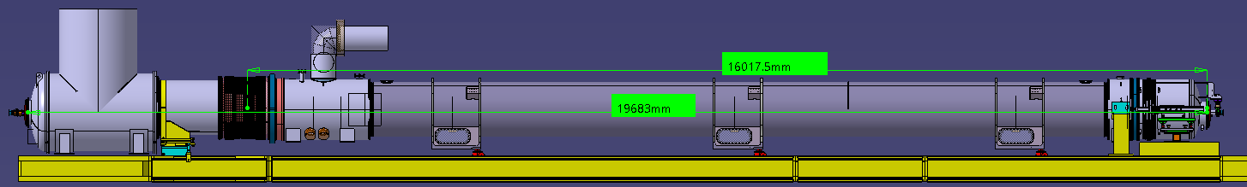
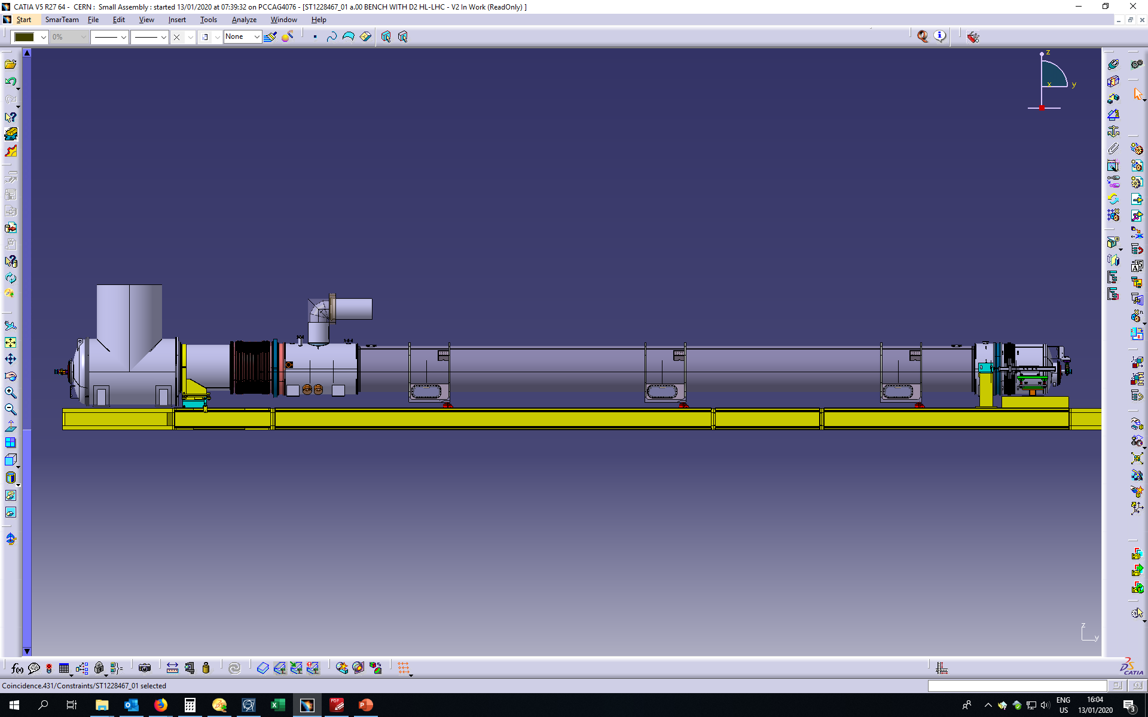
Cryo-assemblage D2 sur banc de test C2: ST1228467_01
Distance entre brides DN400: 19683 mm
Longueur anti-cryostat dans cryo-assemblage: 16000 mm

Slide 5
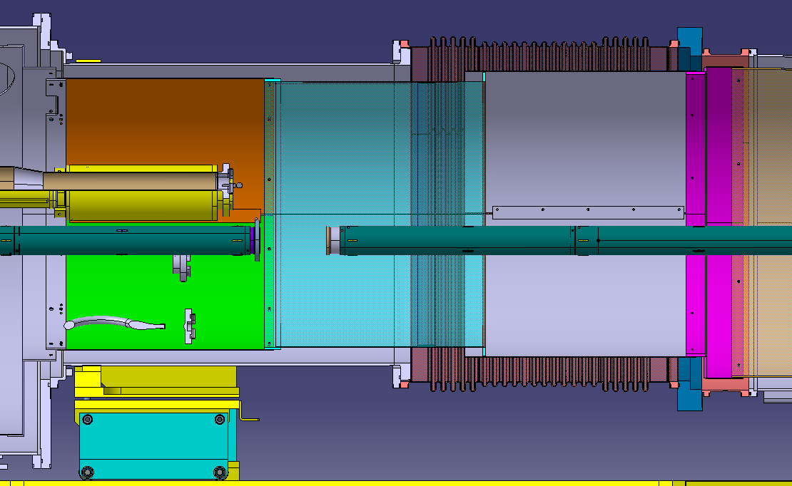
Zone connexion CFB configuration tests
Distance entre face CFB et face module technique: 2115 mm

Slide 6
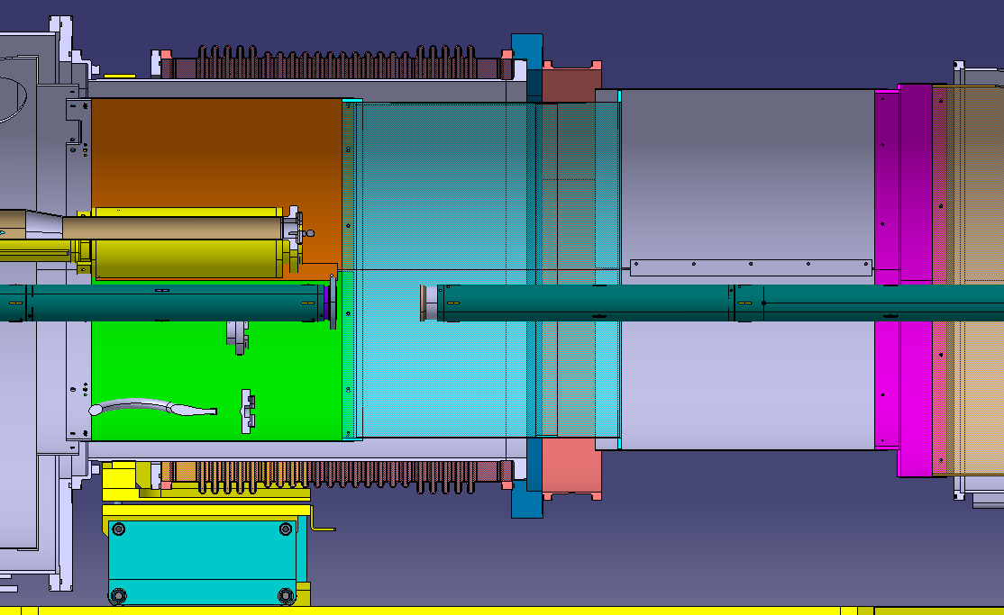
Zone connexion coté cryo-assemblage ouverte avec demi-écrans (nouveau) en place
LHCMMQBRS0009

Slide 7
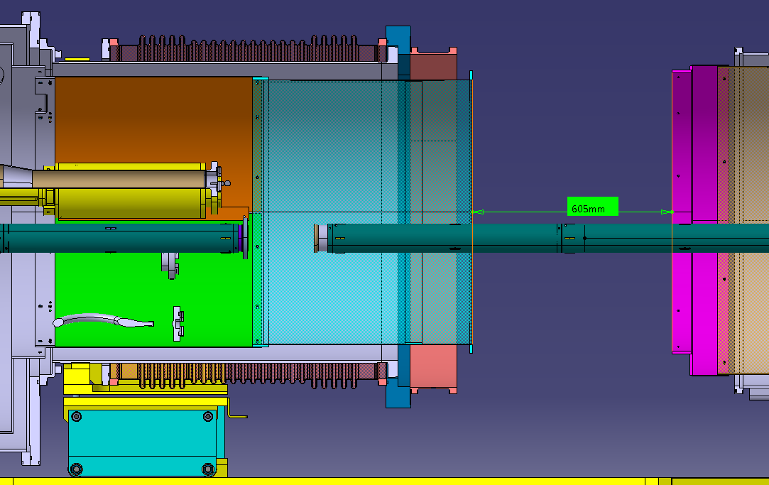
Zone connexion coté cryo-assemblage ouverte sans demi-écrans
Pour connexions hydrauliques X,Y,N,C’,E, puissance vers M3 et correcteurs vers M2 (tous les câbles correcteurs (8) sortis
de la masse froide sur rallonge)

Slide 8
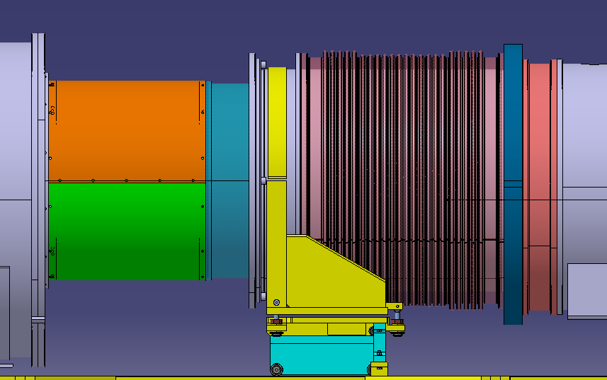
Zone connexion coté CFB ouverte avec demi-écrans en place

Slide 9
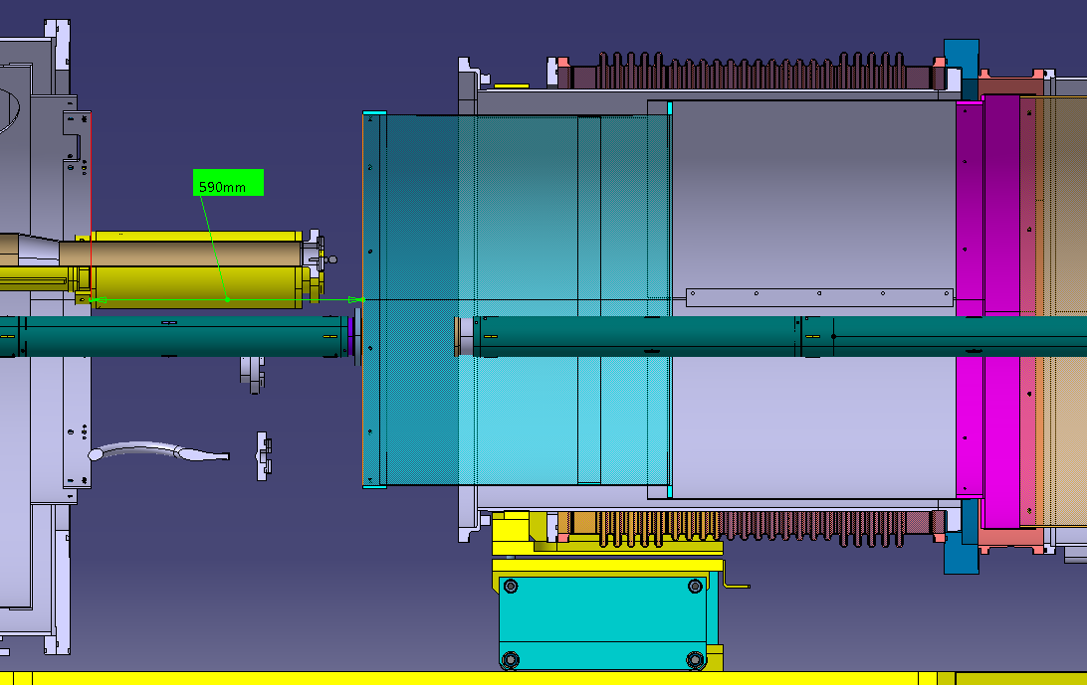
Zone connexion coté CFB ouverte sans demi-écrans pour ouverture manchette M2 pour changer la connexion des correcteurs
8 câbles correcteurs sur
rallonge, 4 câbles dans CFB
() sortis
de la

